Slide 1
Bài 11: Trường học hạnh phúc
Lớp:...

Slide 2
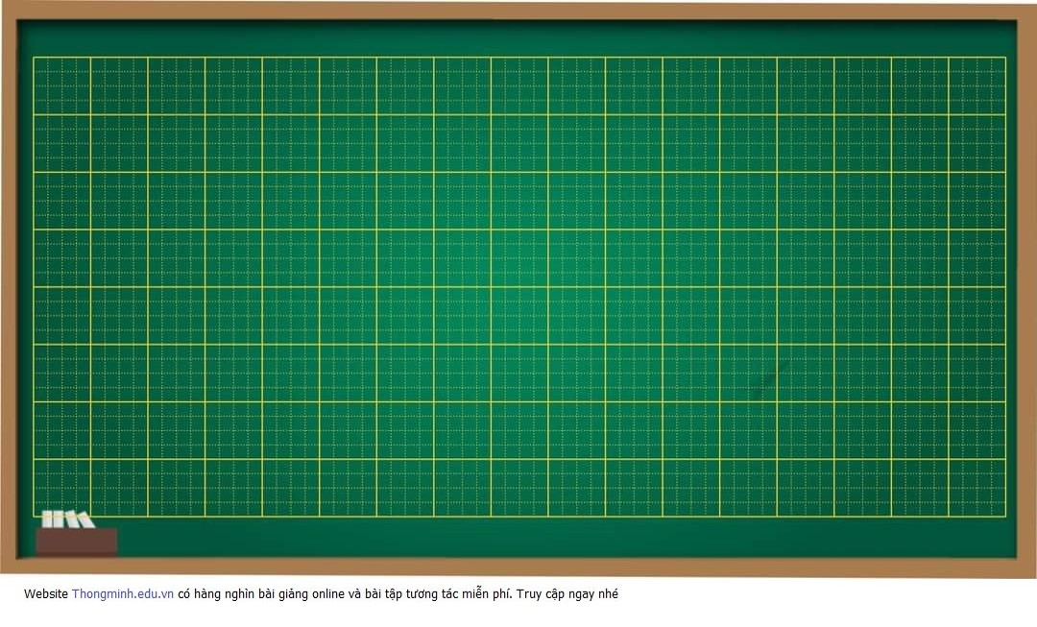
Thứ sáu ngày tháng 11 năm 2021
Hoạt động trải nghiệm
Trường học hạnh phúc

Slide 3


Hoạt động giáo dục theo chủ đề
1. Chia sẻ về nơi yêu thích của em trong trường.
Nêu địa điểm yêu thích.
Chia sẻ lí do em thích nơi đó.

Slide 4

2. Tham gia xây dựng kế hoạch “Trường học hạnh phúc”.
Chọn một việc để thực hiện theo tổ (quét dọn sân trường, chăm sóc bồn hoa,….).
Xây dựng kế hoạch thực hiện theo hướng dẫn.
Chia sẻ kế hoạch trước lớp.

Slide 5

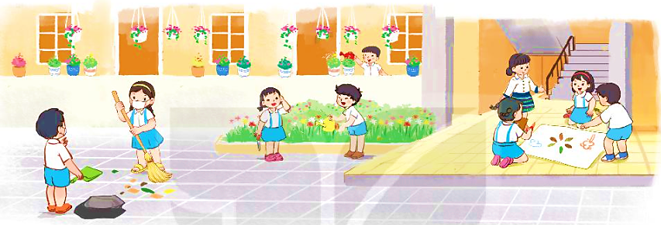
Sinh hoạt lớp
1. Các tổ thực hiện kế hoạch “Trường học hạnh phúc”.

Slide 6




2. Các tổ tự đánh giá kết quả thực hiện kế hoạch.
Nhiệm vụ
đã hoàn thành
Chất lượng tốt
Thái độ vui vẻ
Đập tay nhau tự khen nếu dự án tổ em hoàn thành tốt.

Slide 7

Hoạt động sau giờ học
Vẽ bức tranh “Trường học hạnh phúc” của em.

